Slide 1
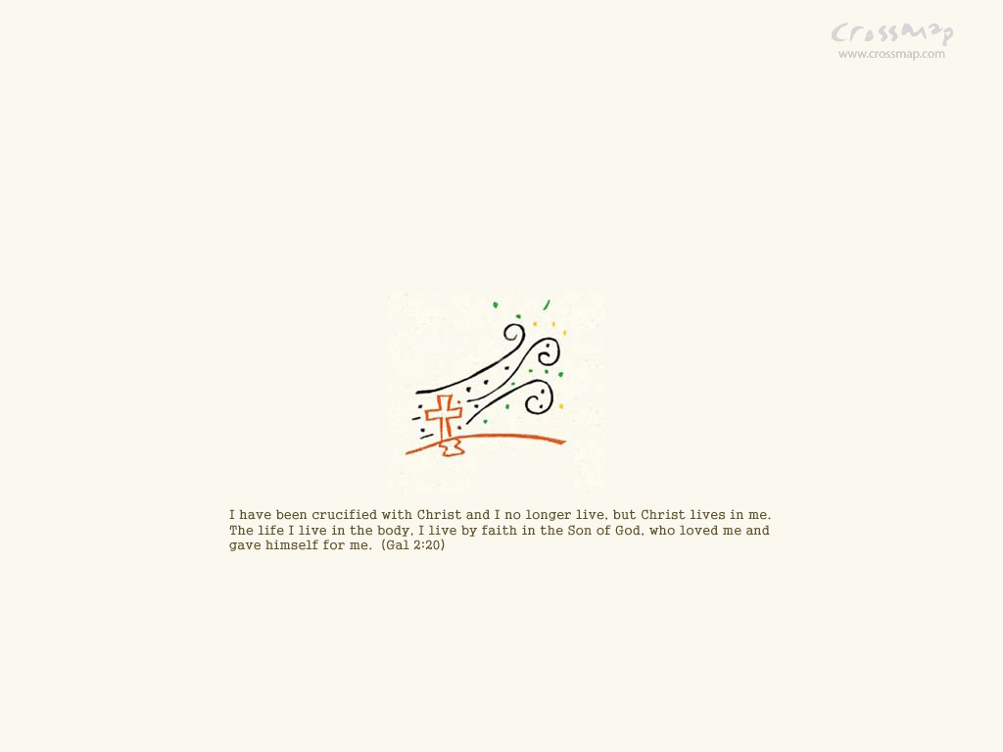
主 祢真好
因祢慈愛永遠長存 YA~
You Are Good
主歌
副歌
橋段

Slide 2
主 祢真好
因祢慈愛永遠長存 YA~
主歌
副歌
橋段

Slide 3
從萬國萬民萬邦到萬族
昔在今在永在直到萬代
主歌
副歌
橋段

Slide 4
我們敬拜祢
哈利路亞 哈利路亞
主歌
副歌
橋段

Slide 5
我們敬拜祢
因祢是主
主歌
副歌
橋段

Slide 6
我們敬拜祢
哈利路亞 哈利路亞
主歌
副歌
橋段

Slide 7
我們敬拜祢
因祢是主
主歌
副歌
橋段

Slide 8
因祢是主
因祢是主
主歌
副歌
橋段

Slide 9
You are good
到永遠
主歌
副歌
橋段

